Slide 1
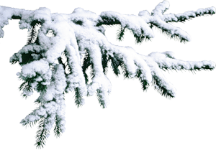
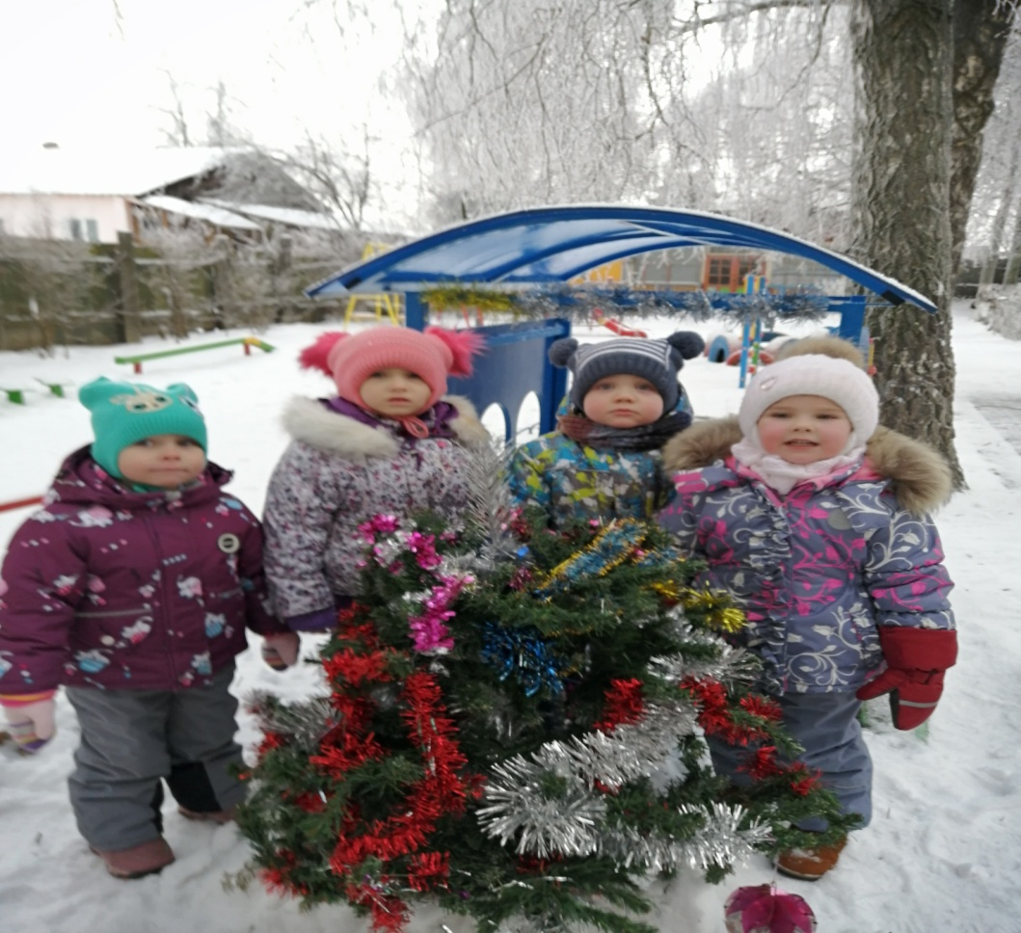
МКДОУ «Липковский д/с «Ласточка»
«ЗИМНИЕ ЗАБАВЫ»
Подготовила воспитатель
высшей квалификационной категории
Мещерякова Е.Н.

Slide 2
ЦЕЛЬ:
Расширять представления детей
о зимних играх и забавах.

Slide 3
ЗАДАЧИ:
Уточнять представления детей о зиме, зимних играх и забавах.
Закреплять понятие, что зимние развлечения характерны только для зимы.
Учить отгадывать стихи – загадки.

Slide 4
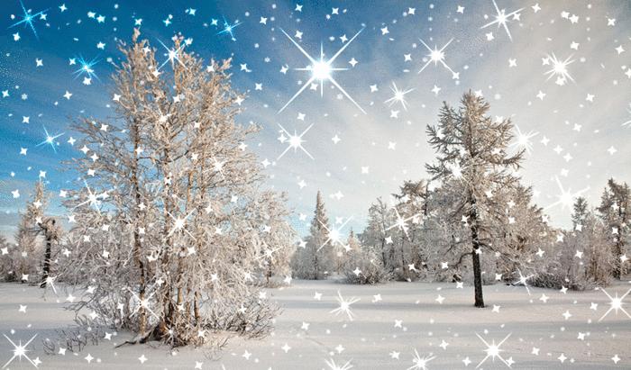
«Вот зима пришла серебристая, Белым снегом замела поле чистое.»

Slide 5
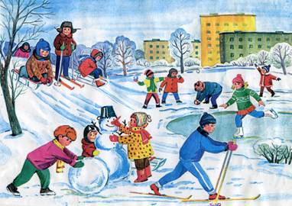
«Над землёю закружила Вновь зима свой хоровод. Пусть здоровье, радость, силу Зимний спорт нам принесёт. Все мы скажем : «Нет!»- простуде, Нам морозы нипочём. Мы дружить с коньками будем, С клюшкой, шайбой и мячом.»

Slide 6
«К нам зима пришла С собой холод принесла, Слышен смех детворы, Много игр у зимы.»

Slide 7
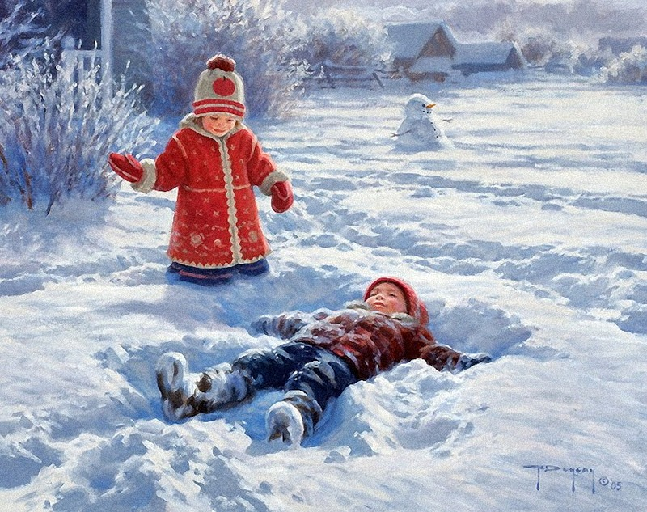
«Тихо падает снежок, То зима пришла, дружок! Мы играем, веселимся, И мороза не боимся!»

Slide 8
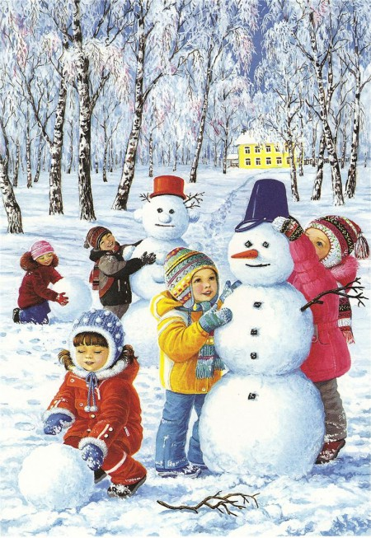
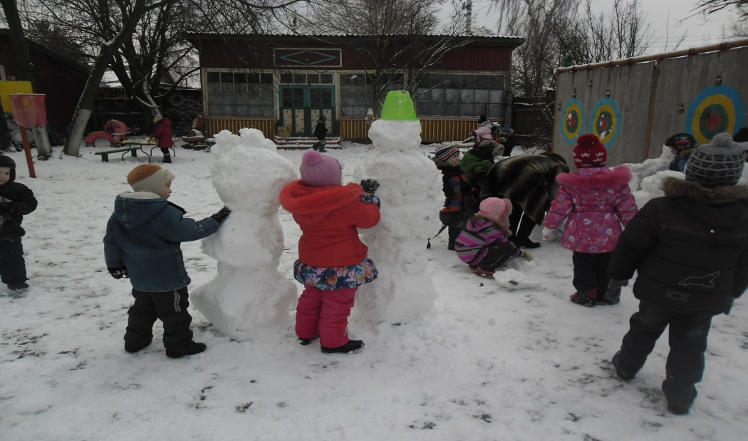
«Что за снежные мячи Катят дружно малыши. Есть морковка, угольки. Стоят стражники Зимы.»

Slide 9
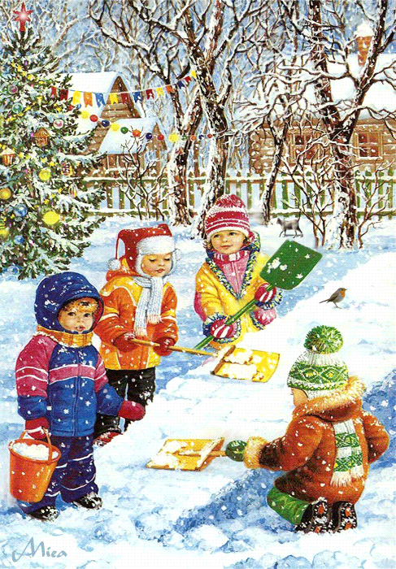
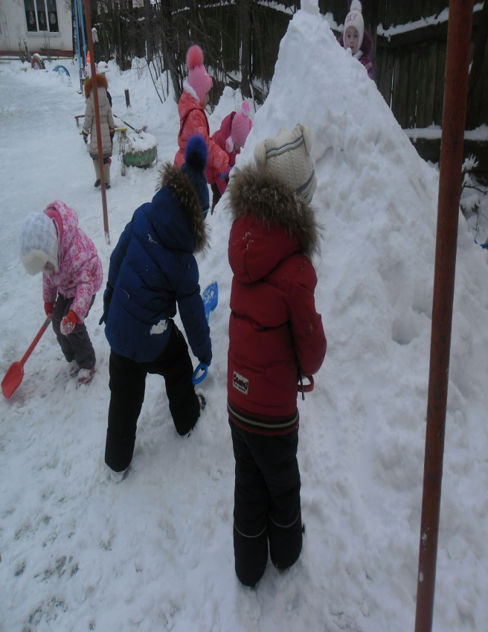
«В белой шубке горка В гости ждёт тебя. Бери санки и скорей С ветерком промчись по ней.»

Slide 10
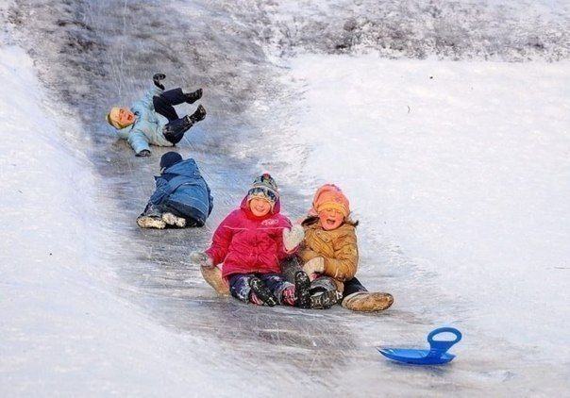
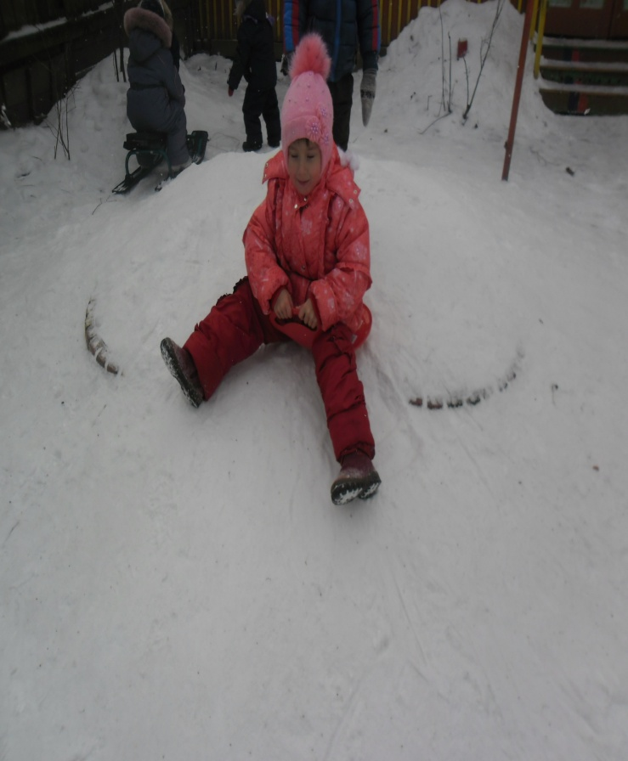
«Ребята с горки мчатся Ледянкой снег сметая, Катанием наслаждаются И зиму восхваляют.»

Slide 11
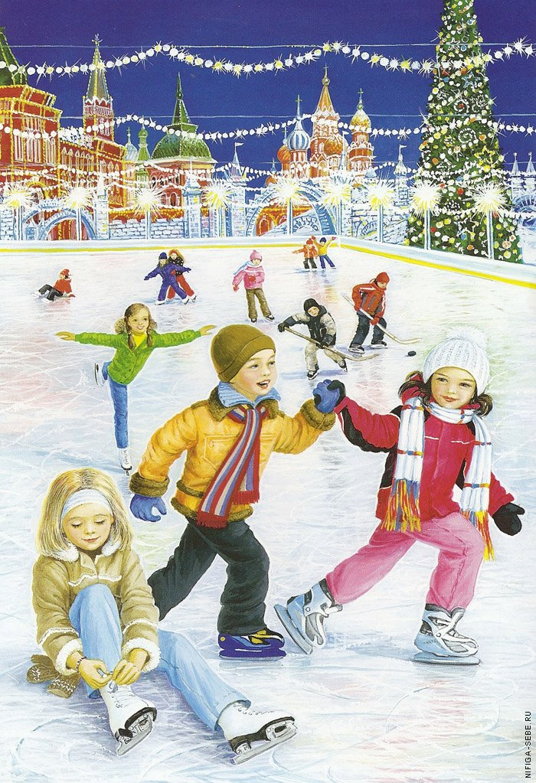
«Ледяного блюдца блеск Станет радостью для всех. И надев свои коньки Нарезают все круги.»

Slide 12
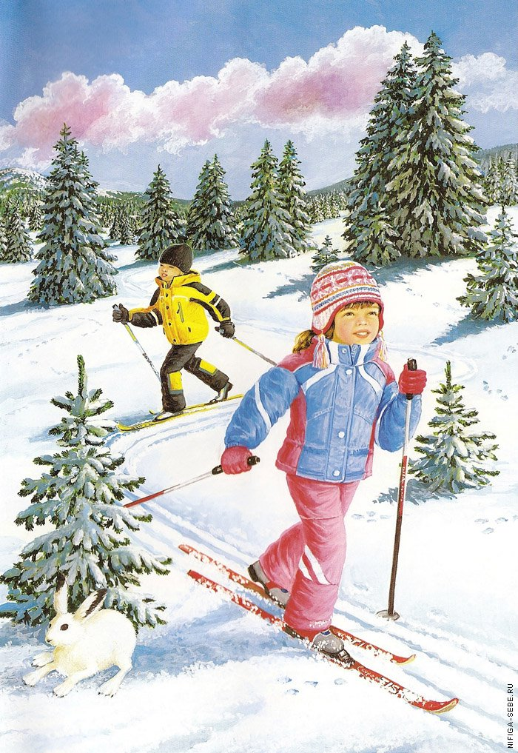
«Ровно стелятся две ленты, Две блестящие змеи. Это лыжников приметы, Вдалеке они видны.»

Slide 13
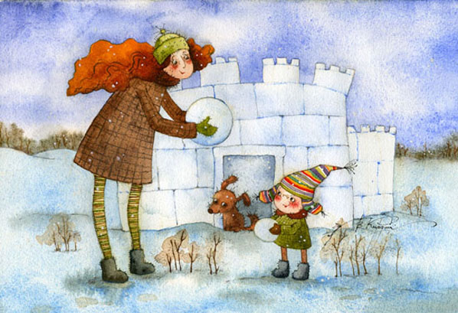
«Снег искрится, снег кружится, Вдруг мне это только снится. Что же стало вдруг со мной? Я как будто бы герой, Крепость снежную свою Защищаю в злом бою! Все удары отражаю, Всех снежками закидаю!»

Slide 14
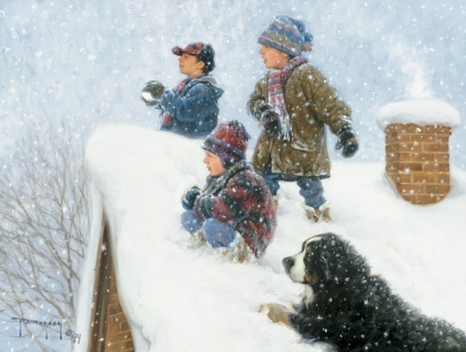
«Раз, слепила я комок, Кругленький и крепкий. Два, метнула я снежок И попала в Светку! Я бегу как от огня: Светка целится в меня! В эти зимние деньки Весело играть в «снежки!

Slide 15
«На ледяной площадке крик, К воротам рвётся ученик. Кричат все: «Шайба! Клюшка! Бей!» Весёлая игра хоккей!»

Slide 16
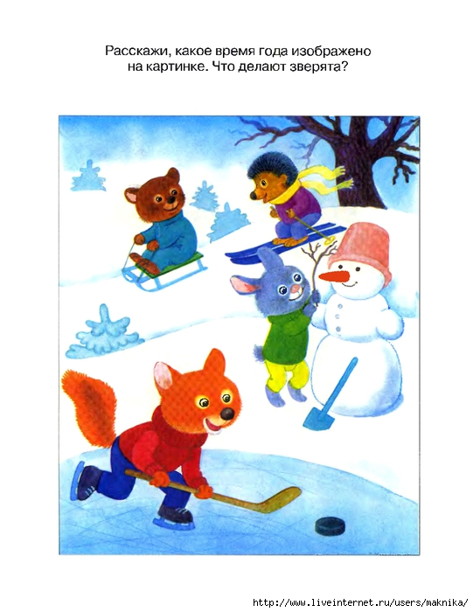

Slide 17
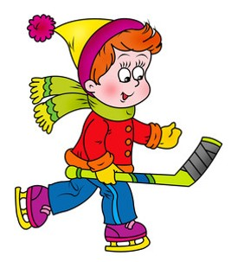
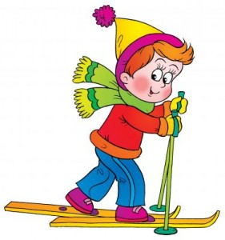
«Отгадайте загадки про зимние развлечения.»
Этой палкой бей смелей, Чтоб удар был как из пушки, Это палка - для хоккея И она зовётся …..
Кто по снегу быстро мчится Провалиться не боится?
ЛЫЖНИК
КЛЮШКА
Мчусь как пуля я вперёд, Лишь поскрипывает лёд, Да мелькают огоньки. Кто несёт меня?....
КОНЬКИ

Slide 18
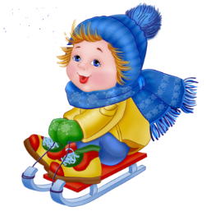
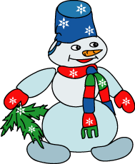
Жил я посреди двора, Где играла детвора, Но от солнечных лучей превратился я в ручей.
Есть такой цветок. Не вплетёшь в венок. На него подуй слегка: Был цветок и нет цветка.
СНЕГОВИК
СНЕЖИНКА
За верёвочку – узду, Через двор коня веду. С горки вниз на нём лечу, А назад его тащу.
САНКИ

Slide 19
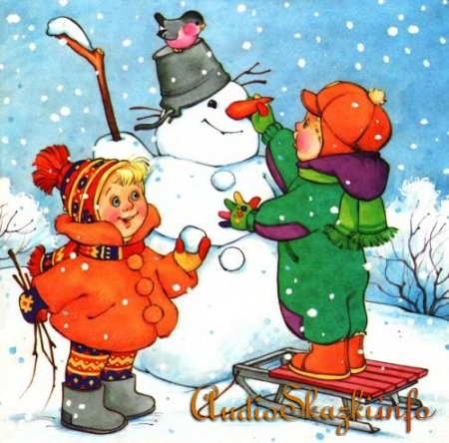
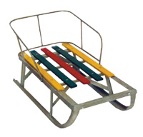
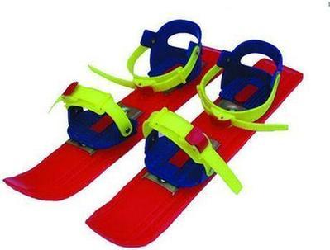
Ног от радости не чуя, С горки снежной вниз лечу я! Стал мне спорт родней и ближе. Кто помог мне в этом?...
Всё лето стояли , Зимы ожидали. Дождались поры Помчались с горы.
ЛЫЖИ
САНКИ
Мы слепили снежный ком, Шляпу сделали на нём, Нос приделали, и в миг Получился…
СНЕГОВИК

Slide 20
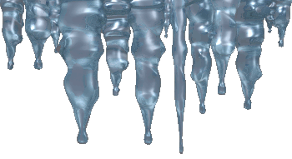
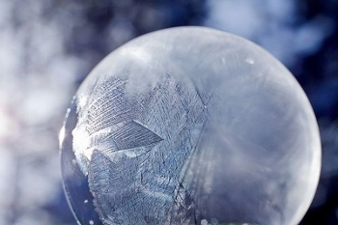
Я прихожу с подарками, Блещу огнями яркими, Нарядная, забавная, На Новый год я главная.
Морковка белая Всю зиму росла. Солнышко пригрело И морковку съело.
ЁЛКА
По снегу покатите – я подрасту, На костре согреете – я пропаду.
СОСУЛЬКА
СНЕЖНЫЙ КОМ

Slide 21
СПАСИБО ЗА ВНИМАНИЕ!

